Slide 1

Texteditor mit GUI
Luca Rohmann
Falk-Andre Siegel
Robin Buchholz

Slide 2


Inhaltsverzeichnis
Projektüberblick
Programmaufbau
Kennzahlen
Warum dieses Projekt
Hauptfunktionen
Besondere Features
Planung-/Programmierablauf
Live Demo
Code zeigen / erklären
Probleme Verbesserung Potenzial
Verbleibend Fehler / Funktion
Zukunftsaussichten
Fazit

Slide 3
Projektüberblick
Ursprünglich Notizprogramm, wurde zu Text Editor
GUI
Beginn mit JAVA-Swing
Umstellung auf JAVA-FX
Speicher- u. Öffnen von Dateien
Benutzereinstellungen
Technologien
Für Windows 10 und 11 entwickelt
Java 17
Java-FX Bibliothek
Eclipse Java FX Plugin
Plug-In Code-Together installiert

Slide 4
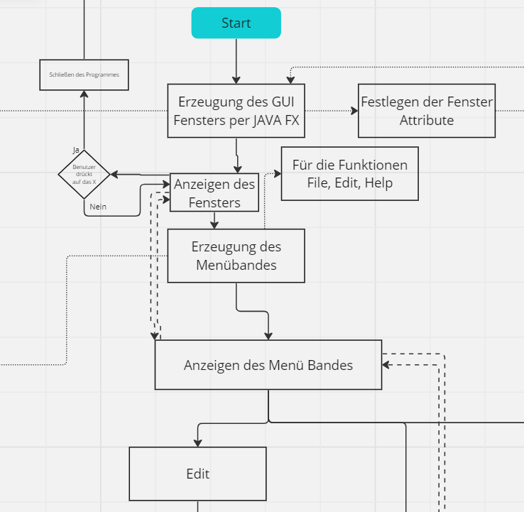
Programm Aufbau
Main
Das Hauptprogramm
Stellt den Texteditor bereit
Splash Screen
Simuliert einen Ladebalken
Ladezeit der GUI "verkürzen"
Help-Menü
Stellt Tipps und Tricks bereit
Textis - Miro

Slide 5
Kennzahlen
Gesamtzeilen: 322
Import-Anweisungen: 18
Kommentarzeilen: 24
Methoden: 7
Methodenaufrufe: 112
Variablen: 27
Schleifen: 15
Bedingungen: 10
String-Literale: 134
GUI-Komponenten: 81
Notes:
Diese Zahlen beziehen sich nur auf die Main Klasse

Slide 6
Warum dieses Projekt?
Grafischen Benutzeroberfläche in Java zu entwickeln
Texteditor arbeitet mit verschiedenen Windows Schnittstellen zusammen.
Potenzial für zusätzliche und Zukünftige Funktionen.
Gewünschte Formate Konvertieren.
Breite Anwendbarkeit
Erweiterbarkeit und Anpassungsfähigkeit
Datenstrukturen und Algorithmen

Slide 7
Hauptfunktionen
GUI
Funktion zum Speichern und Öffnen von Dateien im .txt- und HTML- Format
Erstellen neuer Dateien
Drucken der Dateien
Grundlegende Formatierungs-Optionen

Slide 8
Besondere Features
erweiterte Formatierungs-Optionen
Erstellung verschiedener Anzeige-Sprachen
Einbindung eines Benutzerhilfe Dialoges

Slide 9
Planung-/Programmierablauf
Schriftliche Planung und Umsetzung geplant
Notizprogramm mit Swing GUI
Texteditor mit Swing GUI
Texteditor auf Java-FX GUI

Slide 10

Livedemo

Slide 11
Zeigen der Wichtigsten Code abschnitte

Slide 12
Probleme Verbesserung Potenzial
Bessere Zielsetzung
Prüfung des GUI-Toolkit bei Projekt beginn
Öftere-/ Gründlicherer- Programm Tests
Programm Funktionen bei Start definieren
Nicht in der Projektphase
Erst auf Hauptfunktionen Konzentrieren

Slide 13
Verbleibende Fehler / Funktionen
Fehler in der Darstellung
Bei einer Fensterskalierung über 700px
Fehlende .docx / .pdf Unterstützung
Programm als .exe Konvertieren

Slide 14
Zukunftsaussichten
Weitere Funktionen wie z.B. anderer Texteditoren einbinden und Programmieren.
Vermarktungsvarianten
Lizenzhandel
Werbefinanziertes Modell
Unterstützung weiterer Dateiformate
Rechtschreibkontrolle
ChatGPT Integration
Automatikspeicher-Funktion

Slide 15

Wünsche
Mehr Zeit im Unterricht / mehr Unterricht Stunden
Ca.: 5% Schule, 95% Privat

Slide 16
Fazit
Technische Probleme mit Java Swing
Wechsel der Java-Bibliothek
Implementierung Spracheinstellung
Textformatierung Problem
Zielsetzung erfüllt
Erbrachte Erfahrungen in der Zukunft nutzbar
Weitere Funktionen in der Zukunft planbar
Zeitmanagement besser planen

Slide 17


Ende
^-- der ist dumm
und zu reich-_-

